Slide 1
断言
深思创芯科技有限公司
武长春
2021-05-10

Slide 2
断言
什么是断言？
断言主要用来验证设计的行为，是设计的属性的描述。
具体为：
如果一个在仿真中被检查的属性不像我们期望的那样表现，那么这个断言失败；
如果一个被禁止在设计中出现的属性在仿真过程中发生，那么这个断言失败；
一条断言可以是：
嵌入的一条检查语句
被绑定到设计单元，可以在特定条件或事件序列的故障上生成警告或错误。

Slide 3
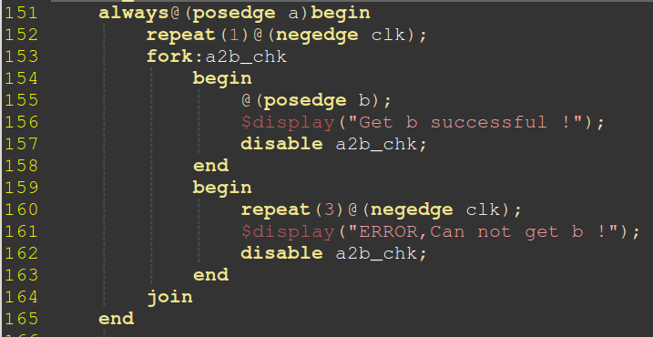
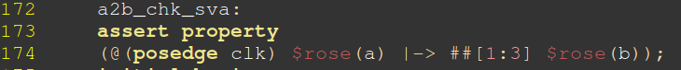
断言
为何使用sva断言？
断言实现的检测功能，verilog或者systemverilog都可以实现，但是代码量会显著增加；

Slide 4
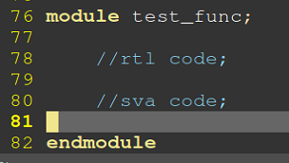
断言
断言一般写在哪里？
断言一般跟在RTL代码后面，比如：

Slide 5
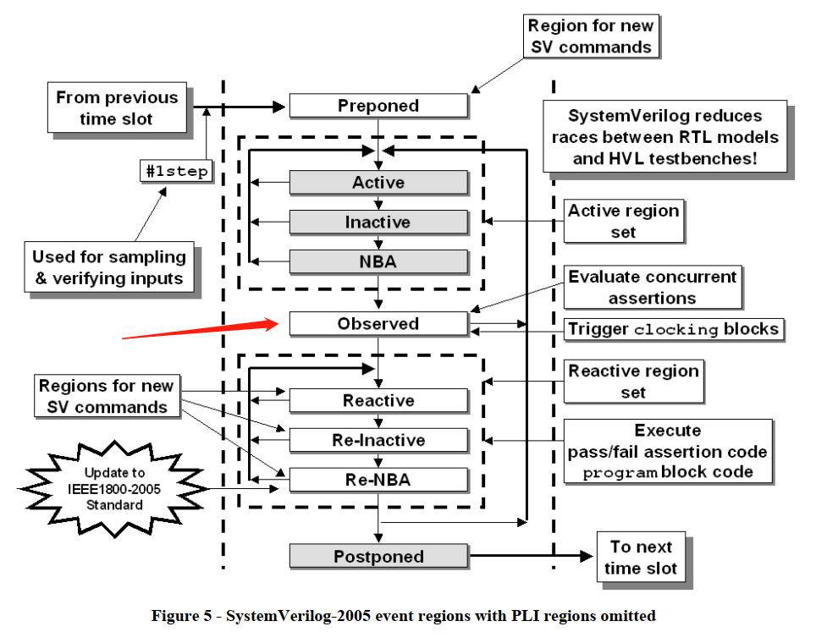
断言
断言在仿真器中的执行顺序？
表达式求值：在active阶段和reactive阶段之间执行；
评估：在reactive阶段评估属性成功或失败；

Slide 6
断言
断言的作用是？
（1）检查特定条件或事件序列的发生；
（2）提供功能覆盖（functional coverage） ；

Slide 7
断言
断言有哪些种类？
即时断言（Immediate Assertions）
即时断言在当前仿真时间检查条件，基于事件的变化，表达式的计算就像verilog中的组合逻辑赋值，是立即计算的，不是时序相关的。
并发断言（Concurrent Assertions）
并发断言基于时钟周期，在时钟边沿根据变量的采样值计算表达式。可以认为是一个连续运行的模块，为整个仿真过程检查信号，所以需要在并发断言内指定一个采样时钟。

Slide 8
即时断言
即时断言在哪里执行？
即时断言必须放在过程块运行，具体为：
Verilog：
initial 过程块、always 过程块
Systemverilog：
always_comb过程块、always_latch过程块、always_ff过程块
task过程块、function过程块

Slide 9
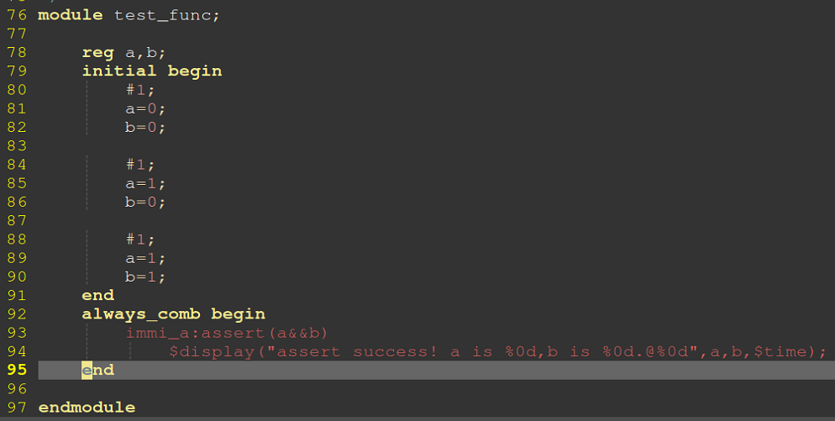
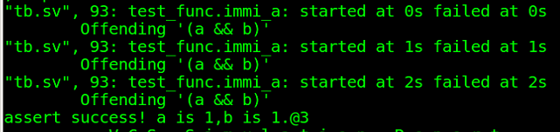
即时断言
即时断言示例1：
0时刻点：always_comb启动，第一行打印；
1时刻点：a、b同时变化，always_comb启动，但断言失败，打印第二行；
2时刻点：a=1，b=0，always_comb再次启动，打印第三行；
3时刻点：断言成功，打印最后一句；

Slide 10
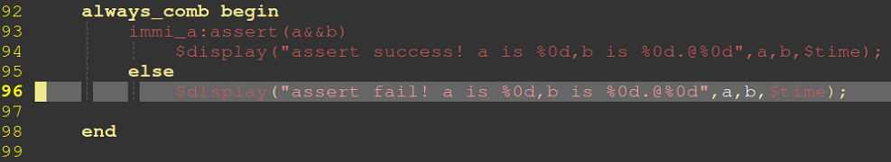
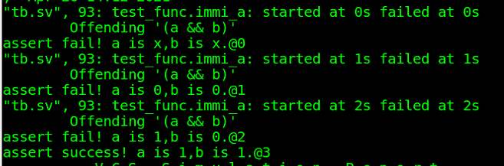
即时断言
即时断言示例2：
推荐的代码风格：
添加else分支，打印警告或者错误信息；

Slide 11
并发断言
功能覆盖率如何收集？
并发断言只有在时钟沿才会执行；
可以在过程块、module、interface和program块内定义并发断言；
并发断言的通用格式为：
断言名：assert property (判断条件);

Slide 12
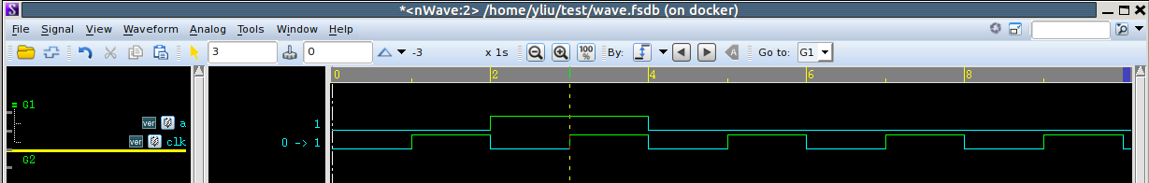
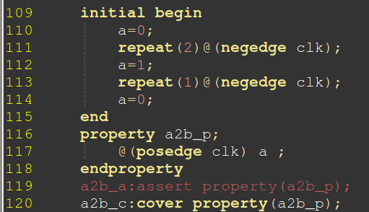
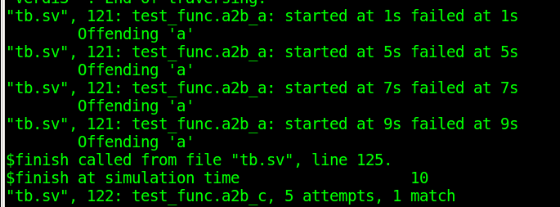
并发断言
并发断言示例1：
要验证这样一个属性：“当时钟clk的上升沿到来时，检测信号a是否为高电平。”

Slide 13
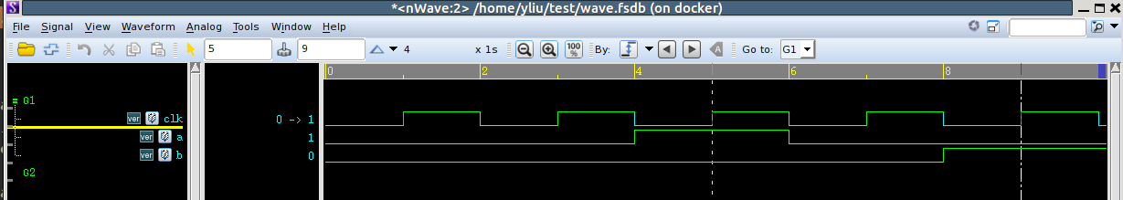
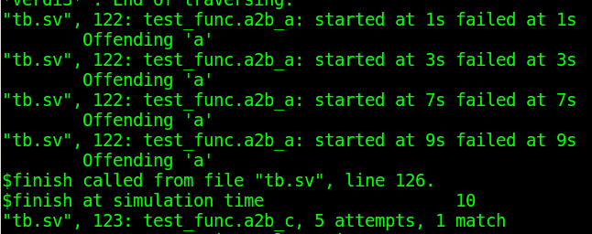
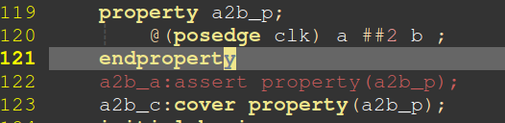
并发断言
并发断言示例2：
要验证这样一个属性：“每个clk的上升沿到来时，若检测信号a是高电平，那么2个周期后b也应该是高电平。”

Slide 14
断言进阶：sequence&property
sequence：
在任何设计模型中，功能总是由多个逻辑事件的组合来表示。
这些事件可以是同一时钟沿下，简单的布尔表达式，也可以是几个时钟内的求值事件。
Sva用“sequence”来表示这些事件。
Property：
许多序列可以有序地组合起来生成更复杂地序列，SVA使用关键词“property”来表示这些复杂的有序行为。

Slide 15
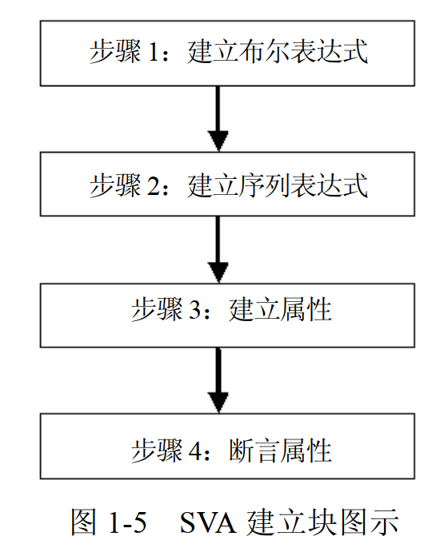
断言进阶：sequence&property
SVA建立顺序：
PS：除了右图的四个步骤，还需增加一个覆盖的步骤，即：cover属性，用于收集断言覆盖率；

Slide 16
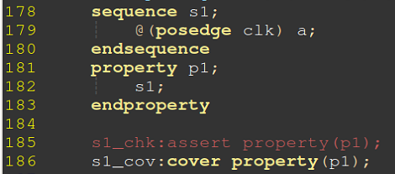
断言进阶：sequence&property
Sequence示例1：
逻辑值检测
考虑前面并发断言示例1，改为由序列实现：序列s1检查信号“a”在每个时钟上升沿都为高电平，如果信号a在任何一个时钟上升沿都不为；

Slide 17
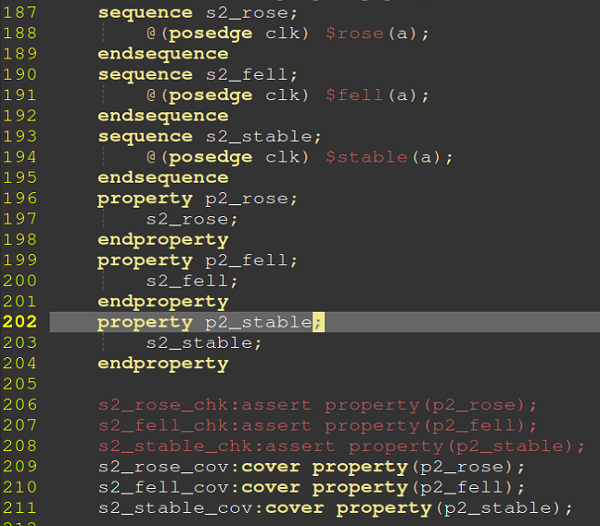
断言进阶：sequence&property
Sequence示例2：
边沿检测
分别检测信号a的上升沿、下降沿、保持不变的场景；

Slide 18
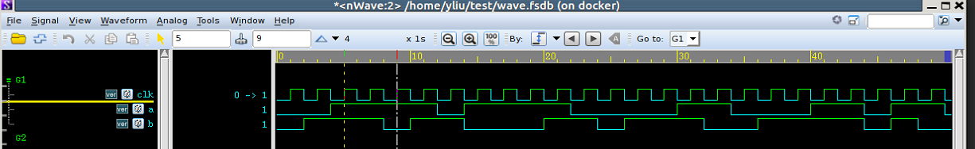
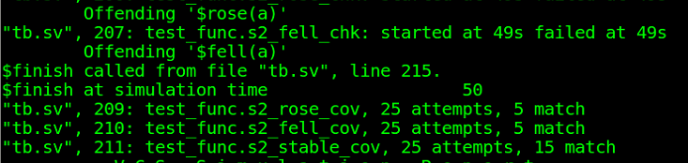
断言进阶：sequence&property
Sequence示例2：
运行结果（部分）：

Slide 19
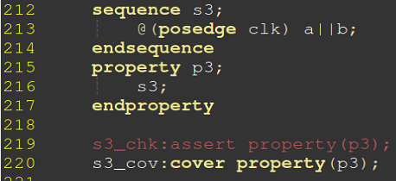
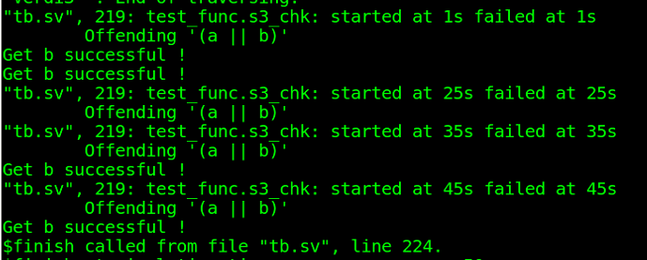
断言进阶：sequence&property
Sequence示例3：
逻辑关系
每个时钟上升沿，检测信号a或信号b是高电平的场景，如果两个信号都是低电平，断言失败；

Slide 20
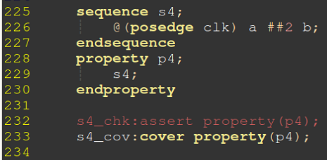
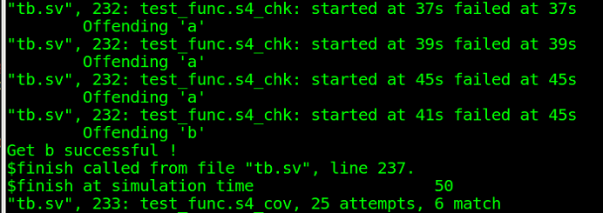
断言进阶：sequence&property
Sequence示例4：
检查时序关系的序列
每个时钟上升沿，若检测到信号a是高电平，那么信号b应该在两个时钟周期后为高电平的场景；

Slide 21
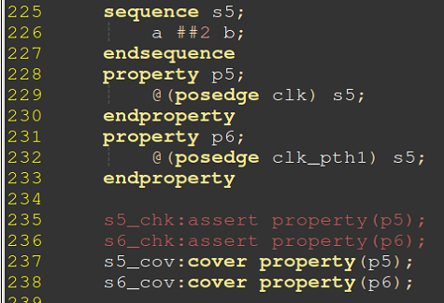
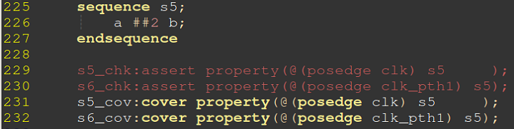
断言进阶：sequence&property
Sequence示例5：
剥离时钟的序列
每个时钟上升沿，若检测到信号a是高电平，那么信号b应该在两个时钟周期后为高电平的场景；
“在property的定义中指定时钟，并保持sequence独立于时钟，是一种良好的编码风格，可以提高基础序列的可重用性。”

Slide 22
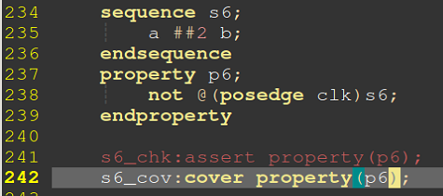
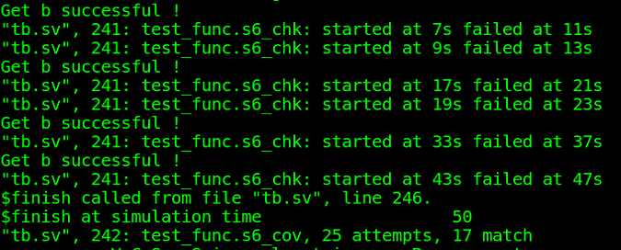
断言进阶：sequence&property
Sequence示例6：
禁止的属性
每个时钟上升沿，若检测到信号a是高电平，那么信号b应该在两个时钟周期后不应该为高电平的场景；
关键词“not”表示属性应该永远不为真。

Slide 23
断言进阶：蕴含
蕴含：
（1）右图中，property p6在每个时钟上升沿寻找序列的有效开始。即，每个时钟上升沿，判断信号a是否为高电平。
（2）如果a在任何时钟上升沿都不是高电平，检查器都将产生一个错误信息。
（3）这个错误信息只表明没有得到检查器的有效起点，在一段时间内会大量堆积。
（4）为了规避这种错误，定义某种约束，在检查的起始点无效时忽略这次检查，这就是蕴含。

Slide 24
断言进阶：蕴含
蕴含：
蕴含（implication）等效于一个if_then结构。
蕴含的左边叫做“先行算子”（antecedent），右边叫做“后续算子”（consequent）。
先行算子是约束条件，当先行算子成功时，后续算子才会被计算。
如果先行算子不成功，那么整个property就默认地被认为成功，这叫做“空成功”（vacuous success）。
蕴含结构只能被用在property定义中，不能在sequence中使用。
蕴含可以分为两类：交叠蕴含（overlapped implication）和非交叠蕴含（Non-overlapped implication）。

Slide 25
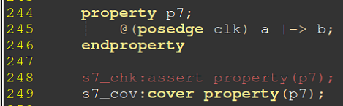
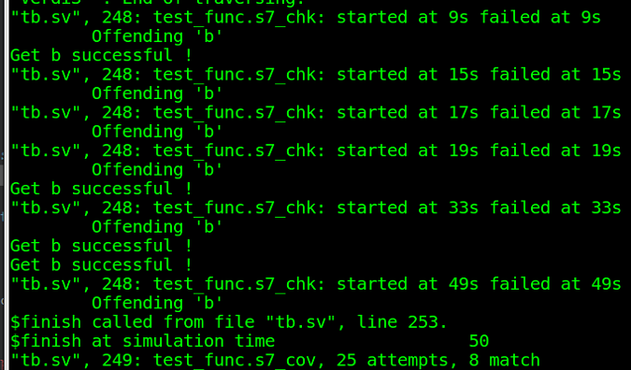
断言进阶：交叠蕴含
交叠蕴含：
交叠蕴含用符号“|->”表示。
如果先行算子匹配，在同一个时钟周期计算后续算子表达式。
交叠蕴含示例1：
在给定的时钟上升沿，检查信号a，若a为高电平，信号b在相同的上升沿也必须为高电平。
a=0,b=*:空成功；
a=1,b=1:真正的成功；
a=1,b=0:失败；

Slide 26
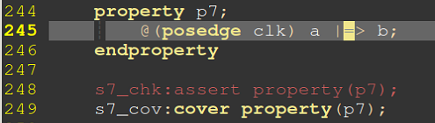
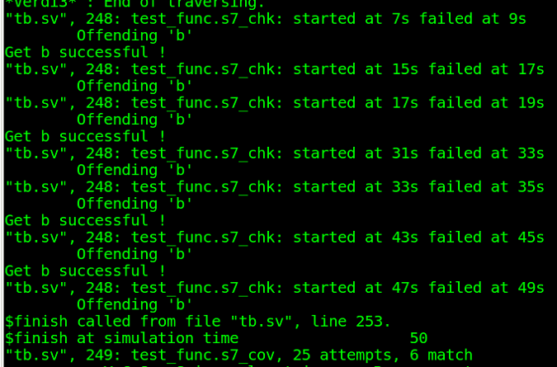
断言进阶：非交叠蕴含
非交叠蕴含：
非交叠蕴含用符号“|=>”表示。
如果先行算子匹配，在下一个时钟周期计算后续算子表达式。
非交叠蕴含示例1：
在给定的时钟上升沿，检查信号a，若a为高电平，信号b在下一时钟的上升沿也必须为高电平。
a=0,b=*:空成功；
a=1,b=1:真正的成功；
a=1,b=0:失败；

Slide 27
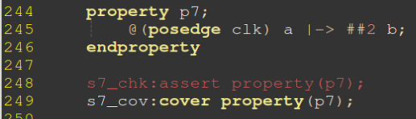
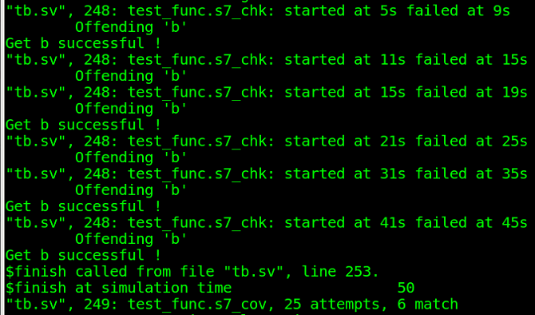
断言进阶：蕴含
蕴含示例：
后续算子带固定延迟
在给定的时钟上升沿，检查信号a，若a为高电平，信号b在两个时钟后的上升沿也必须为高电平。

Slide 28
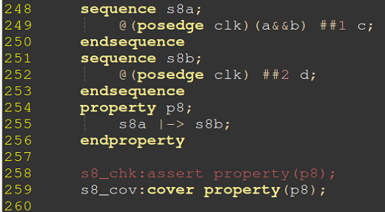
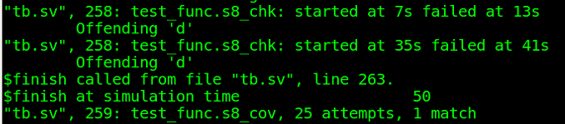
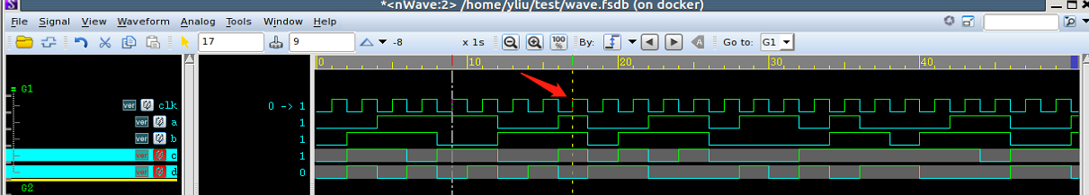
断言进阶：蕴含
蕴含示例：
使用序列作为先行算子
在给定的时钟上升沿，检查信号a、b，若a、b都为高电平，信号c在1个时钟后的上升沿也必须为高电平，信号d在两个时钟周期后应为低电平。
假设clk1检测到a&&b=1，clk2检测到c=1，clk4检测到d=0，则断言成功；

Slide 29
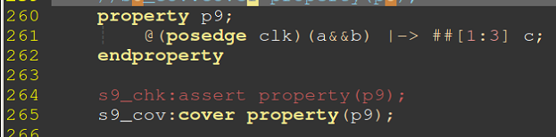
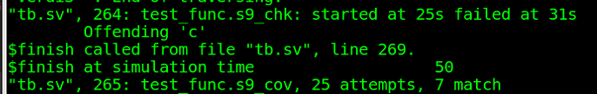
断言进阶：蕴含
蕴含示例：
带时间窗口的断言
在给定的时钟上升沿，检查信号a、b，若a、b都为高电平，信号c在随后的1~3个时钟窗口内的上升沿为高电平。
假设clk1检测到a&&b=1，clk2~clk4任意一个或多个时钟周期检测到c=1则断言成功；

Slide 30
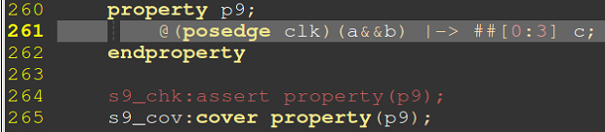
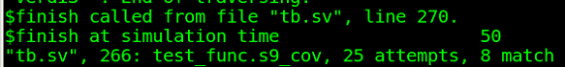
断言进阶：蕴含
蕴含示例：
带时间窗口的断言（先行算子与后续算子时间窗口有重叠）
在给定的时钟上升沿，检查信号a、b，若a、b都为高电平，信号c在随后的0~2个时钟窗口内的上升沿为高电平。
假设clk1检测到a&&b=1，clk1~clk3任意一个或多个时钟周期检测到c=1则断言成功；

Slide 31
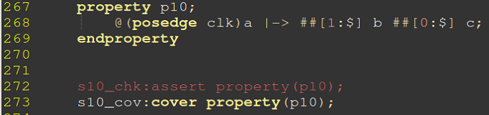
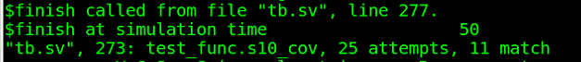
断言进阶：蕴含
蕴含示例：
无限时间窗口的断言
用$定义，时序没有上限，检查器不停地检查表达式是否成功知道仿真停止。会对仿真性能产生巨大负面影响。
在给定的时钟上升沿，检查信号a，若a为高电平，信号b在下一时钟周期往后最终将为高，信号c在信号b为高地时钟周期往后最终将为高电平。

Slide 32
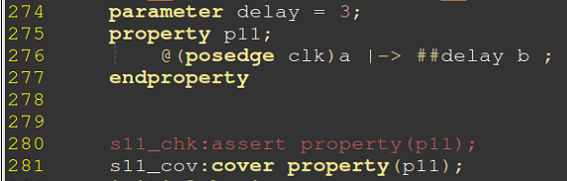
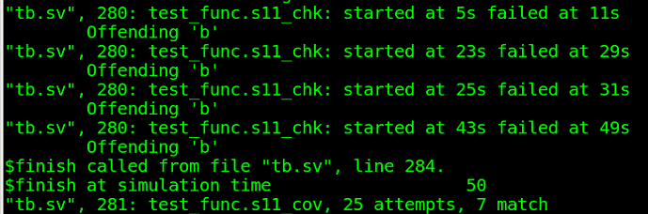
断言进阶：蕴含
蕴含示例：
使用参数的断言
在给定的时钟上升沿，检查信号a，若a为高电平，信号b在三个时钟周期后为高电平。

Slide 33
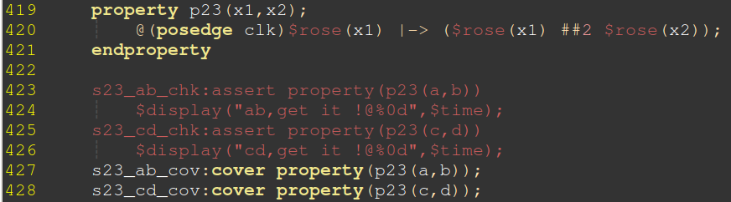
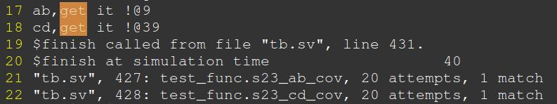
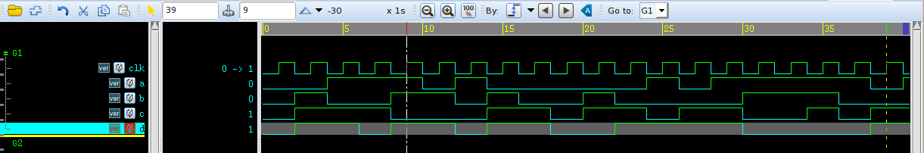
断言进阶：蕴含
蕴含示例：
使用形参的断言
在给定的时钟上升沿，检查信号x1是否为上升沿，若是，两个周期后应该出现x2的上升沿。

Slide 34
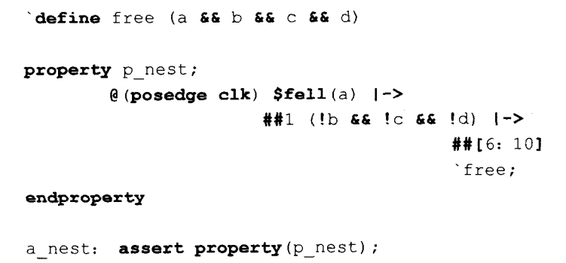
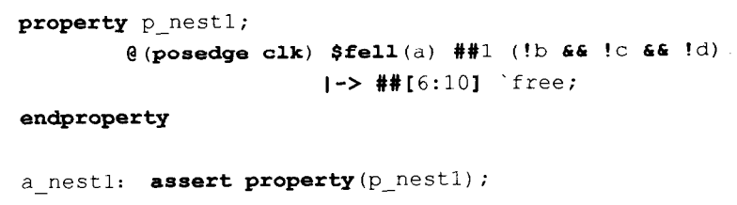
断言进阶：蕴含
蕴含示例：
使用嵌套蕴含的断言
右图两个断言等价

Slide 35
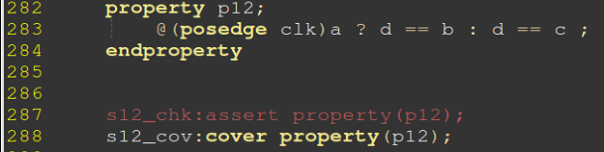

断言进阶：蕴含
蕴含示例：
使用选择运算符的断言
在给定的时钟上升沿，检查信号a，若a为高电平，信号d=b，否则d=c。

Slide 36


断言进阶：蕴含
蕴含示例：
使用$past的断言
Sva提供了一个
内嵌的系统任务“$past”,它可以得到信号在几个时钟周期之前的值。默认情况下提供前一个时钟周期的值。
在给定的时钟上升沿，检查信号c，d，若c&&d 为高，则两个周期前的信号a&&b 应该为高。

Slide 37


断言进阶：蕴含
蕴含示例：
使用$past的断言
$past 构造可以由
一个门控信号控制。比如，在时钟沿只有当门控信号为真时才检查后续算子。
在给定的时钟上升沿，检查信号c，d，若c&&d 为高，此时检查两个周期前的e，在e=1的情况下，信号a&&b 应该为高。
波形见下页。

Slide 38

断言进阶：蕴含
蕴含示例：
使用$past的断言
上面例子的波形

Slide 39

断言进阶：蕴含
蕴含示例：
使用重复运算符
的断言
场景：
信号a在时钟上升沿跳变为高电平，接着从下一个时钟周期起，信号b连续三个时钟周期为高，然后下一个时钟周期c为高。
常规写法如右图所示：

Slide 40


断言进阶：蕴含
蕴含示例：
使用连续重复运算符
的断言
接上页：
采用连续重复运算符
Signal or sequence[*n]
信号的每次匹配之间都有一个时钟周期的默认延迟；

Slide 41


断言进阶：蕴含
蕴含示例：
使用连续重复运算符
的断言
场景：
信号a在时钟上升沿跳变为高电平，接着从两个时钟周期后起，信号b连续三个周期为高，然后再过两个时钟周期c为高，下一个时钟周期，c为低。

Slide 42

断言进阶：蕴含
蕴含示例：
使用连续重复运算符
的断
上例波形

Slide 43


断言进阶：蕴含
蕴含示例：
使用序列连续重复
运算符的断言
场景：
信号a在时钟上升沿跳变为高电平，接着从两个时钟周期后起，序列（b##2c）连续三个周期为高，然后再过两个时钟周期d为高。

Slide 44

断言进阶：蕴含
蕴含示例：
使用序列连续重复
运算符的断言
上例波形：PS：序列之间默认是有1个周期间隔的；

Slide 45


断言进阶：蕴含
蕴含示例：
使用带延迟窗口
序列连续重复
运算符的断言
场景：
信号a在时钟上升沿跳变为高电平，接着从两个时钟周期后起，序列（b##[1:4]c）连续出现三个周期，然后再过两个时钟周期d为高。

Slide 46

断言进阶：蕴含
蕴含示例：
使用带延迟窗口序列连续重复
运算符的断言
上例波形：PS：序列之间默认是有1个周期间隔的；

Slide 47


断言进阶：蕴含
蕴含示例：
使用可能性运算符和连续
重复运算符的断言
场景：
信号a在时钟上升沿跳变为高电平，接着从两个时钟周期后起，信号b在信号c为高之前，至少拉高1个周期。
波形沿用上例。

Slide 48


断言进阶：蕴含
蕴含示例：
使用跟随重复运算符的断言
场景：
信号a在时钟上升沿跳变为高电平，接着从下一个时钟周期起，信号b任意周期间隔内，累计三个时钟周期为高，然后下一个时钟周期c为高。
使用跟随重复运算符如右图所示：
Ps：第三个b为高检测成功后，下一周期c应为高才能成功；

Slide 49


断言进阶：蕴含
蕴含示例：
使用非重复运算符的断言
场景：
信号a在时钟上升沿跳变为高电平，接着从下一个时钟周期起，信号b任意周期间隔内，累计三个时钟周期为高，然后后面任意时钟周期c为高。
使用非连续重复运算符如右图所示：
Ps：第三个b为高检测成功后，后面任一周期c为高即可成功；

Slide 50

断言进阶：蕴含
蕴含示例：
使用非重复运算符的断言
上例波形
PS：为增强理解，本case仿真时间从25clk延长至45clk，因此匹配数量等与前面例子截图有区别。

Slide 51

断言进阶：蕴含
蕴含示例：
使用and的断言
两个序列通过and逻辑组合；
当两个序列都成功时整个property才成功。
两个序列必须具有相同的起始点，但是可以有不同的结束点。
检验的起始点是第一个序列成功时的起始点；

Slide 52


断言进阶：蕴含
蕴含示例：
使用and的断言
上例波形

Slide 53


断言进阶：蕴含
蕴含示例：
使用intersect的断言
两个序列通过intersect逻辑组合；
当两个序列都成功时整个property才成功。
两个序列必须具有相同的起始点，也必须有同的结束点，换句话说，两个序列长度必须相等。
波形同上例；

Slide 54



断言进阶：蕴含
蕴含示例：
使用intersect的断言
检测a为高后，b为高，最后c为高的序列；
通过带1[*2:5]的intersect运算符来限定在2~5个周期内完成检测；

Slide 55


断言进阶：蕴含
蕴含示例：
使用or的断言
两个序列通过or逻辑组合；
当两个序列中任一个成功时整个property就成功。
波形同上例；

Slide 56

断言进阶：蕴含
蕴含示例：
使用first_match的断言
使用了逻辑运算符的两个序列，在检查窗口内，可能出现同一个检查具有多个匹配的情况；
First_match构造可以确保只用第一次序列匹配，而丢弃其他匹配；
当多个序列被组合到一起，其中只需时间窗内的第一次匹配来检验属性剩余的部分时很有用；

Slide 57


断言进阶：蕴含
a ##1 b | c ##2 d
a ##2 b | c ##3 d
a ##3 b | c ##4 d
a ##4 b | c ##5 d
a ##5 b

Slide 58



断言进阶：蕴含
蕴含示例：
使用throughout的断言
在检验序列的整个过程中，某个条件必须一直为真。
蕴含只在时钟沿检验前提条件一次，然后就开始检验后续算子部分，因此它不检查先行算子是否一直保持为真。

Slide 59



断言进阶：蕴含
蕴含示例：
使用within的断言
Within构造允许在一个序列中定义另一个序列。
Seq1 within seq2
Seq1在seq2的开始到结束的范围内发生，seq1的起始点被seq2包含。

Slide 60


断言进阶：蕴含
蕴含示例：
使用内建系统函数的断言
$onehot(expression)：检验表达式满足“one-hot”，在给定的时钟沿，表达式只有一位为高；

Slide 61


断言进阶：蕴含
蕴含示例：
使用内建系统函数的断言
$onehot0(expression)：检验表达式满足“zero one-hot”，在给定的时钟沿，表达式只有一位为高或者没有任何位为高；

Slide 62


断言进阶：蕴含
蕴含示例：
使用内建系统函数的断言
$isunknown(expression)：检验表达式是否有任何位为x或z；

Slide 63



断言进阶：蕴含
蕴含示例：
使用内建系统函数的断言
$countones(expression)：检验表达式中为高的位的数量；

Slide 64



断言进阶：蕴含
蕴含示例：
使用disable的断言
如果一些条件为真，我们不想执行断言检验。
比如在复位
有效情况下，
不执行。

Slide 65
断言进阶：蕴含
蕴含示例：
使用if/else的断言
如果一些条件为真，我们不想执行断言检验。
比如在复位
有效情况下，
不执行。

